Slide 1
역량관리시스템을 이용한
일반상담 신청 메뉴얼 (학생용)

Slide 2
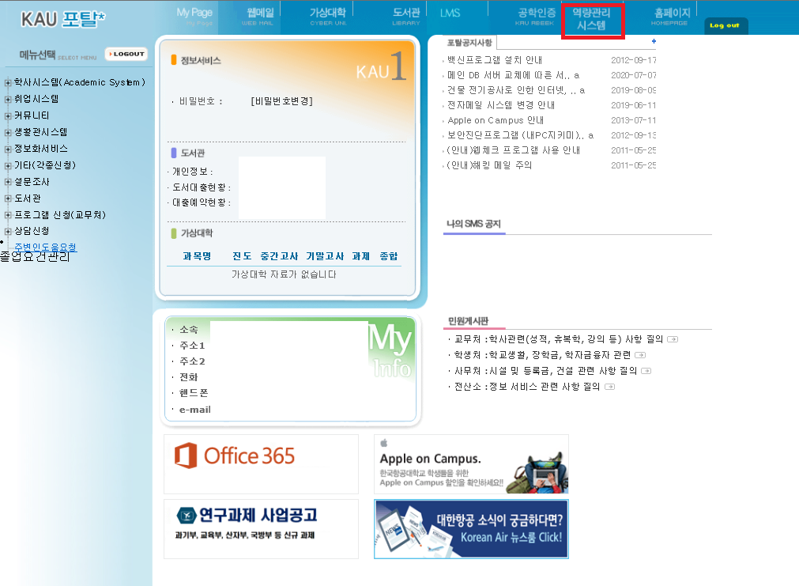
①
① 역량관리시스템 접속
종합정보시스템 접속 후,
상단의 역량관리시스템을 클릭합니다.
또는 https://scm.kau.ac.kr/ 링크를 통해서도 접속할 수 있습니다.

Slide 3
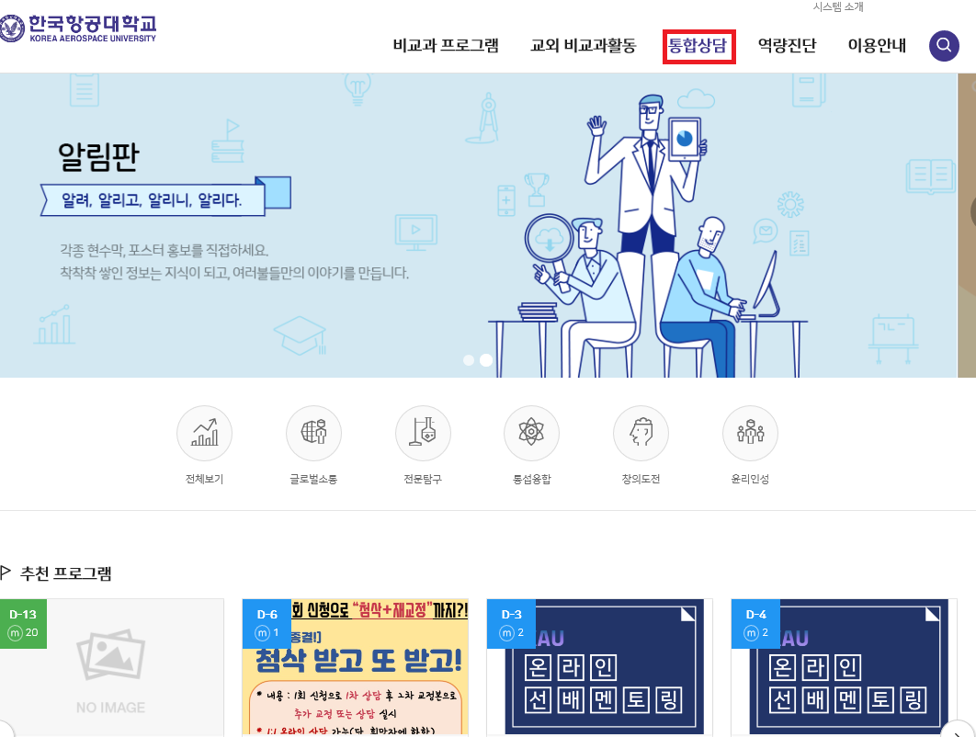
②
② 통합상담 접속
역량관리시스템에 접속하면 다음과 같습니다.
상단의 통합상담을 클릭.

Slide 4
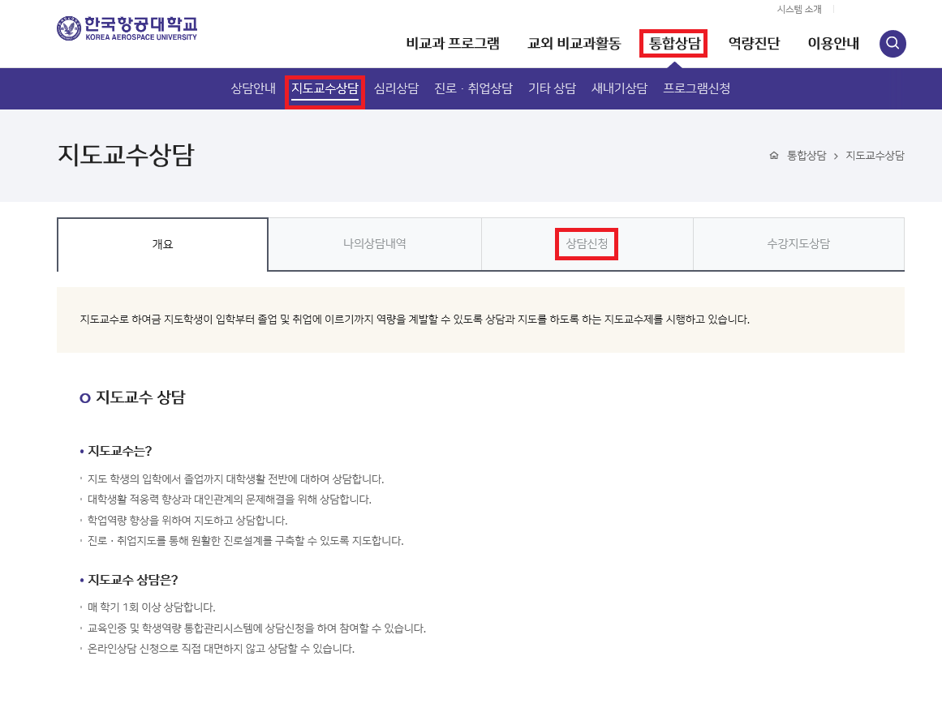
③
③ ~ ④ 지도교수 상담 신청 방법
통합상담을 누른 후,
지도교수상담, 하단의 상담신청 차례로 클릭.
④

Slide 5
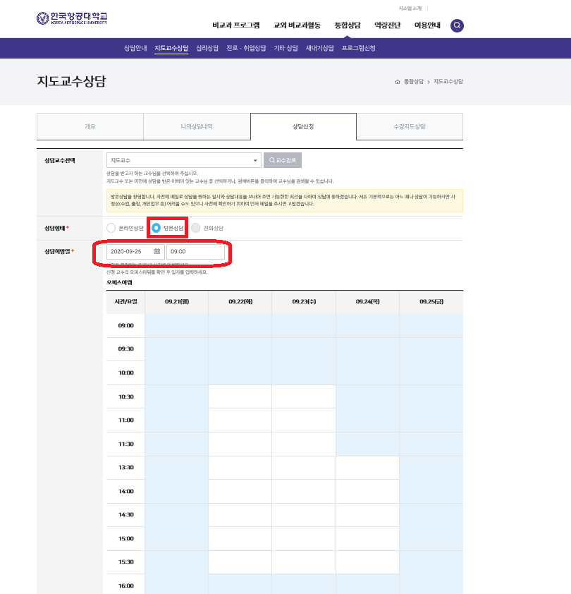
⑤ 오피스아워 조회 방법
오피스아워(Office Hour)란,
교수님이 학생과 상담 가능한 시간을
체크하여 생성된 시간표입니다.
[방문상담]을 클릭하시면
다음과 같은 시간표가 보입니다.
(★온라인/전화상담이라고 할지라도,
다음과 같은 시간표를 보기 위해서는
[방문상담]을 선택해야지만 보임★)
코로나19로 온라인/전화상담을 권고하고 있습니다.
학생들은 온라인/전화상담일지라도 방문상담을
누른 후 시간표 확인하고, 다시 온라인/전화상담으로 돌아와
선택해주세요.
음영부분에 해당되는 시간이 곧 학생과
상담 가능한 시간입니다.
학생은 상담희망일을 체크하시고,
상담유형/상담신청내용을 작성후
[신청하기]버튼을 눌러주세요.
(※단, 지도교수가 오피스아워를 등록하지 않은
경우 보이지 않을 수도 있음.)
⑤

Slide 6
Q&A
일반상담은 지도교수님과만 상담이 가능한가요?
아닙니다. 학생이 상담을 원하는 교수님과도 상담이 가능합니다.
[상담교수선택]에서 상담을 원하는 교수님 성함을 검색한 후 상담신청을 할 수 있습니다.
일반상담 횟수 제한이 있나요?
아닙니다. 일반상담 횟수에는 제한이 없습니다.
일반상담 내에는 학업/진로/생활/기타 생활 등 다양한 상담 카테고리가 있습니다.
학교생활을 하며 상담이 필요할 때 주저하지 말고 일반상담을 활용해보세요.
※ 상담을 원하는 교수님이 역량관리시스템 상에 보이지 않을 경우도 있습니다. 이는 교수님이 역량관리시스템에 입력을 하지 않은 경우입니다.
이럴 경우 학생이 직접 교수님 연구실 방문/이메일/전화 이용을 통해 일반상담을 진행해주시면 됩니다.

Slide 7
- 끝 -

